Slide 1



سیستم فعال
+139.0K عضو فعال
مجهز به +20 عامل معاملاتی هوش مصنوعی · پرداخت پایه از +4% · رشد مبتنی بر معرفی
● واریز از $20
● بدون KYC
● برداشت ۲۴/۷
باز کردن Mini App →
metatronics.global
2026

Slide 2


نمای کلی
METATRONICS
آنچه درون آن است.
01
METATRONICS چیست؟
06
پتانسیل درآمد غیرفعال
02
برای چه کسانی است؟
07
سودهای قابل‌اثبات و درون‌زنجیره‌ای
03
نحوه عملکرد
08
پتانسیل درآمد شرکا
04
معامله در عمل — زنده
09
یک دعوت شخصی
05
چه چیزی ما را متمایز می‌کند؟
metatronics.global
02 / فهرست

Slide 3
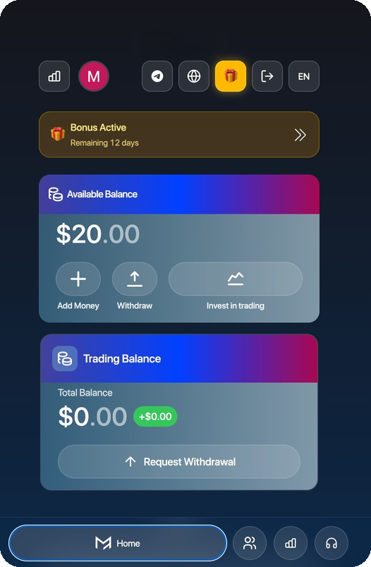
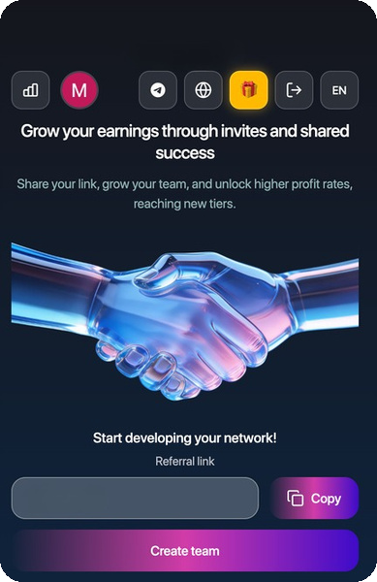
درباره
METATRONICS
METATRONICS چیست؟
METATRONICS یک محصول معاملات رمزارز مبتنی بر هوش مصنوعی است که از طریق تلگرام و وب — با مدلی ساده و مبتنی بر واریز — دسترسی به استراتژی‌های معاملاتی سیستماتیک را برای کاربران عادی فراهم می‌کند.
این محصول برای افرادی ساخته شده که خواهان بهره‌مندی غیرفعال از معاملات الگوریتمی بدون مدیریت مستقیم معاملات هستند — و برای سازندگان شبکه که مسیری برای کسب درآمد فعال از طریق معرفی و رشد تیم می‌خواهند.
@MetatronicsBot · metatronics.global
metatronics.global
03 / تعریف

Slide 4
مخاطب
METATRONICS
برای چه کسانی است؟
مشارکت‌کنندگان غیرفعال
شرکای فعال
می‌خواهند وجوه خود را واریز کرده و از فعالیت معاملاتی مبتنی بر هوش مصنوعی درآمد کسب کنند.
می‌خواهند تیم بسازند و از معرفی و پاداش‌های عملکردی درآمد کسب کنند.
سرمایه‌گذاران کنارگذاشته‌شده
کاربران رمزارز
از صندوق‌های پوشش ریسک یا محصولات کوانت محروم‌اند، اما همچنان استراتژی‌های خودکار می‌خواهند.
مدلی ساده می‌خواهند — بدون قفل سرمایه، بدون پیچیدگی، بدون مکانیزم‌های بازی‌گونه.
metatronics.global
04 / مخاطب هدف

Slide 5
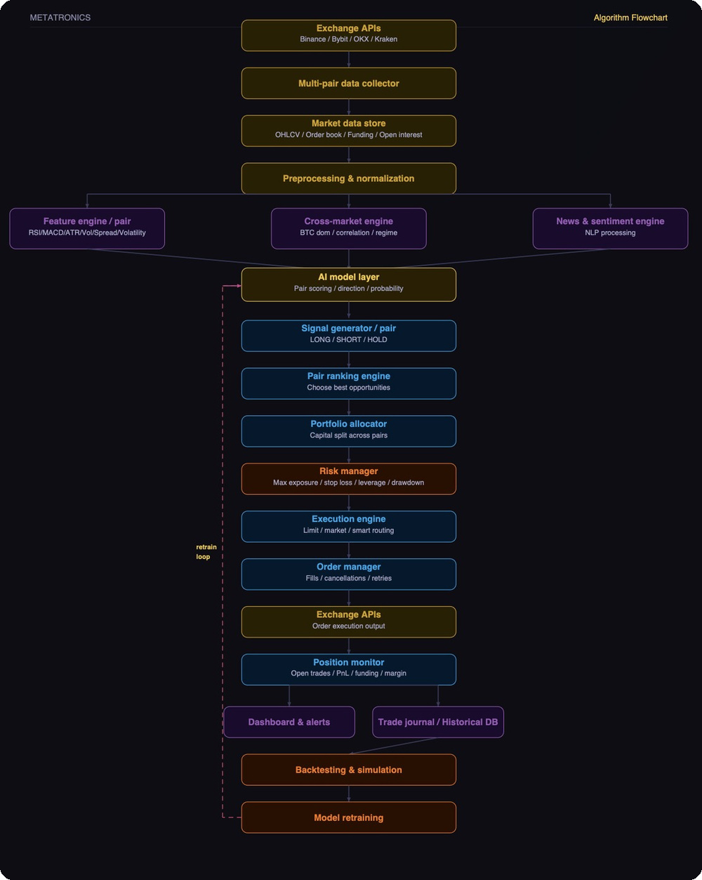
فناوری
METATRONICS
نحوه عملکرد.
یک سیستم چندلایه که داده‌های زنده صرافی را دریافت کرده و از طریق مدل‌های هوش مصنوعی پردازش می‌کند — بر پایه منطق نهادی یادگیری ماشین، ساخت سبد و کیفیت اجرا.
مراحل خط لوله
هسته داده و هوش مصنوعی
موتورهای تحلیل
خط لوله اجرا
ریسک و بازآموزی
20+
4
صرافی‌ها
لایه‌های هوش مصنوعی
24/7
عملیات
metatronics.global
05 / منطق فنی

Slide 6
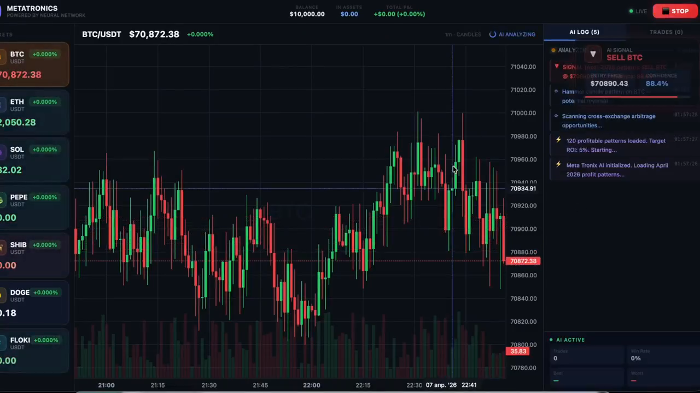
زنده
METATRONICS
معامله در عمل.
زنده
ضبط جلسه زنده · مشاهده کامل در METATRONICS.GLOBAL
metatronics.global
06 / معامله زنده

Slide 7
چرا ما
METATRONICS
چه چیزی ما را متمایز می‌کند؟
مدل شفافیت‌محور با اصول عملیاتی روشن و قابل‌مشاهده
آستانه ورود پایین — حداقل واریز $20
تیم بنیان‌گذار کاملاً شناخته‌شده برای پاسخگویی واقعی
بدون محدودیت برداشت — سرمایه همواره در دسترس
گزارش‌های درآمد ماهانه برای رؤیت‌پذیری مستمر عملکرد
بدون دوره‌های قفل سرمایه برای حداکثر انعطاف
ساختار درآمدی ساده مبتنی بر واریز و رشد
مدل شفاف کاهش تدریجی درآمد پس از لیست شدن
metatronics.global
07 / وجوه تمایز

Slide 8
مدل غیرفعال
METATRONICS
کاربران چقدر می‌توانند کسب کنند؟
4%+
~12%
20%
پایه ماهانه
هدف میانگین
ماه‌های اوج
اوج
میانگین
پایه
20%
16%
12%
8%
4%
ژانویه
فوریه
مارس
آوریل
مه
ژوئن
ژوئیه
اوت
سپتامبر
اکتبر
نوامبر
دسامبر
بازده هدف 4–20% در ماه. بازده‌ها با شرایط بازار، نوسان، نقدینگی و سازگاری مدل تغییر می‌کنند.
metatronics.global
08 / بازده غیرفعال

Slide 9
اثبات
METATRONICS
اعداد رساتر از کلمات سخن می‌گویند.
منتشرشده
درون‌زنجیره‌ای
بلادرنگ
سود و زیان ماهانه
سوابق معاملات
به‌روزرسانی داده‌ها
ترمینال معاملاتی — سود و زیان ماهانه
داده نمایشی
تاریخ
جفت‌ارز
نوع
P&L
وضعیت
تاریخ
جفت‌ارز
نوع
P&L
وضعیت
Apr 01
BTC/USDT
LONG
+$3,412
PROFIT
Apr 08
SOL/USDT
SHORT
+$1,560
PROFIT
Apr 02
ETH/USDT
SHORT
+$1,820
PROFIT
Apr 09
BNB/USDT
LONG
+$3,220
PROFIT
Apr 03
SOL/USDT
LONG
-$640
LOSS
Apr 10
BTC/USDT
LONG
-$480
LOSS
Apr 04
BNB/USDT
LONG
+$2,105
PROFIT
Apr 11
ETH/USDT
SHORT
+$2,890
PROFIT
Apr 05
BTC/USDT
SHORT
+$4,775
PROFIT
Apr 12
DOT/USDT
LONG
+$1,140
PROFIT
Apr 06
ETH/USDT
LONG
-$320
LOSS
Apr 13
BTC/USDT
LONG
+$5,330
PROFIT
Apr 07
ADA/USDT
LONG
+$890
PROFIT
Apr 14
SOL/USDT
SHORT
-$290
LOSS
metatronics.global
09 / سودهای قابل‌اثبات

Slide 10
مدل فعال
METATRONICS
شرکا چقدر می‌توانند کسب کنند؟
یک مدل رشد مبتنی بر معرفی که گسترش جامعه را پاداش می‌دهد.
ساختار همکاری در فروش — 10 سطح
پاداش‌های نقدی
خط
کمیسیون
گردش مالی
پاداش‌های نقدی کلان تا 500,000 USDT برای کاربران بسیار فعال.
01
10%
$100 واریز
02
5%
$1,000 حجم
03
3%
$2,000 حجم
سیستم رتبه‌بندی
رتبه‌های داخلی، کاربران را با رسیدن به نقاط عطف مشخص پاداش می‌دهند.
04
2%
$3,000 حجم
05
1%
$4,000 حجم
06
1%
$5,000 حجم
پاداش‌های KPI
07
0.5%
$6,000 حجم
پاداش‌های سفارشی مبتنی بر عملکرد برای شرکای برتر.
08
0.5%
$7,000 حجم
09
0.5%
$8,000 حجم
10
0.5%
$10,000 حجم
$100 واریز شخصی، خط 1 را باز می‌کند. هر $1,000 گردش مالی کل تیم، 1+ سطح را آزاد می‌کند (تا 10).
metatronics.global
10 / ساختار معرفی

Slide 11

به ما بپیوندید
یک دعوت شخصی.
شما به METATRONICS دعوت شده‌اید — جایی که الگوریتم 24/7 کار می‌کند تا شما مجبور نباشید.
با $20 شروع کنید
بدون قفل سرمایه
تأییدشده در بلاک‌چین
حداقل واریز
برداشت در هر زمان
شفافیت کامل
metatronics.global
@MetatronicsBot
@metatronics_
METATRONICS · 2026

